Slide 1
车载产品流程开发介绍
产品开发周期介绍：一款车通常情况下需要一年半时间开发完成，有以下几个阶段。
1. RFQ（4周）
用户需求收集和确认，系统初步架构，硬件选型，BOM报价和确认。
2. DR1 （12周）
系统架构设计和确认，硬件各模块设计及PCB回板时间确认，结构件设计和确认，用户界面逻辑，式样，字体设计和确认，
模块概要设计和确认，模块详细设计和确认，模块单元测试用例和确认，系统集成测试用例和确认，D-FMEA导入，设计变更确认。
3. DR2 （16周）
PCB回板组装，系统板调试和运行，单元代码实现，单元测试结果，代码检视和修复，单元代码问题率，
设计变更处理， 系统初步集成。
4. DR3 （12周）
系统集成，系统测试，系统功能检视和功能需求确认，设计变更处理，系统代码问题率，遗留问题整改和修复。
5. DR4 （8周）
系统集成验证（包括实车调试）重大问题评估，修复，验证。
6. PVT（8周）
小批量试产，遗留问题整改和修复。
7. MP（6周）
量产，现场问题反馈和修复。
8. ADAS产品开发需求。

Slide 2
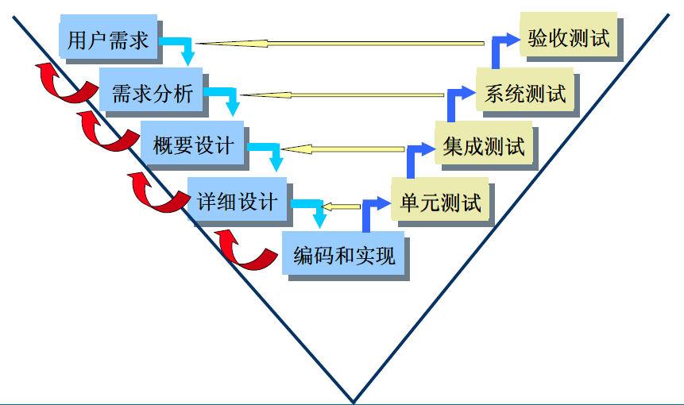
车载产品流程开发介绍
1. RFQ（4周）
用户需求（功能和性能）收集，分析和确认，硬件选型，系统初步架构（复用率），
BOM报价和确认。
目前车厂还是普遍采用V模型开发产品。
ISO26262：在原有的开发过程中增加了功能安全性需求。

Slide 3
车载产品流程开发介绍
1. RFQ 用户需求分析示例
自动紧急制动系统AEBS用户需求分析示例
AEBS自动紧急制动系统 | 基本功能指标 | 60公里每小时时速功能指标 | 夜晚功能指标 | 雨天功能指标 | 雪天功能指标 | 异常处理指标
功能描述XXX | 参考标准ECE R131 功能指标XXX | XXX | XXX | XXX | XXX | XXX
性能描述XXX | 参考标准XXX 性能指标XXX | XXX | XXX | XXX | XXX | XXX

Slide 4
车载产品流程开发介绍
2. DR1 （12周）
系统架构设计和确认，硬件各模块设计及PCB回板时间确认，结构件设计和确认，
用户界面逻辑，式样，字体设计和确认，模块概要设计和确认，模块详细设计和确
认，模块单元测试用例和确认，系统集成测试用例和确认，旧的DFMEA导入，
设计变更确认， ISO26262功能。
关键点：硬件架构设计复用性，可靠性，稳定性，安全性评估，旧的DFMEA导入。
软件系统架构设计复用性，模块概要设计，模块详细设计，单元测试用例，
旧的DFMEA导入，新模块的DFMEA创建。
ISO26262功能安全导入：硬件设计要考虑随机失效或故障情况比如是否
要增加冗余设计，PCB和结构件散热设计，电流和电压过载保护处理，
无线模块天线设计和干扰处理等。
软件设计上要考虑CPU占用率，内存保护，定时器处理，调度实时性，
代码执行保护，权限保护，消息交换安全处理，各种调试和诊断方式
设计是否合理等。

Slide 5
车载产品流程开发介绍
3. DR2 （16周）
PCB回板组装，系统板调试和运行，单元代码实现，单元测试结果，代码和设计
检视更正，单元代码问题率，设计变更处理， 系统初步集成。
关键点：开发计划定期检视，确保进度，及时协调处理出现的问题。
单元代码实现的式样比如文件说明，函数说明，参数说明，注释说明，
代码上传提交形成统一风格。
对单元设计和代码进行检视和审计比如是否是模块化设计，函数功能检视，
参数合法性检视，系统资源合理性比如内存泄漏和CPU占用率等，
以及自动化工具的应用确保文档和代码的一致性。
单元测试用例通过率对比，检视，更正。
系统变更对各模块单元的影响，是否需要修正设计文档等。

Slide 6
车载产品流程开发介绍
4. DR3 （12周）
系统集成，系统测试，系统功能检视和功能需求确认，设计变更处理，
系统整体代码问题率，遗留问题整改和修复，性能检测和优化，验证系统稳定性
和可靠性测试。
关键点：开发计划定期检视，确保进度，及时协调处理出现的问题。
根据系统代码量统计并估算出问题数量，并和实际问题数量对比。
对系统测试出的问题进行分析并修正各模块的概要设计，详细设计，
单元测试用例，系统测试用例文档，确保文档和代码的一致性。
针对性能进行优化，确保满足客户需求。
对系统稳定性和可靠性进行测试，异常条件验证，优化处理，
新增加的DFMEA导出。

Slide 7
车载产品流程开发介绍
5. DR4 （8周）
系统集成验证，系统稳定性和可靠性调整，重大问题评估，修复，验证。
问题点：这个阶段大部分开发人员已经完成了主要功能，会参与其他项目开发，
主要在解决系统的性能达标问题，调整系统的稳定性和可靠性。
面对车辆量产的时间节点，出现问题时需要快速的分析和解决问题，
就会反馈到前期的系统设计，单元设计，代码格式，单元测试的设计文
档是否清晰明确，是否存在设计逻辑和代码逻辑不一致的问题。

Slide 8
车载产品流程开发介绍
6. PVT（8周）
小批量试产，系统可靠性和稳定性调优，遗留问题整改和修复。
问题点: 产线生产问题，系统设计时是否考虑和设计了硬件和软件诊断方式。
比如是否预留了关键硬件模块的测试点，串口，软件是否有对应的诊断日志等。

Slide 9
车载产品流程开发介绍
7. MP（6周）
量产，现场问题反馈和修复，量产后基本上要维护半年来处理客户在使用过程中
出现的问题。
问题点： 出问题的车辆在用户手中，不易沟通和调试，有时候为了节省成本，
在量产阶段会去除串口。
是否考虑了在不影响系统性能的情况下记录关键模块的诊断日志。
事实上反应了在前期设计阶段是否恰当的规划了软件的冗余性。

Slide 10
车载产品流程开发介绍
8. ADAS产品开发需求。
1. 国家标准满足条件确认, 比如目前最新的自动驾驶标准描述
https://www.sae.org/standards/content/j3016_201806/
2. 本地法律法规确认。
3. 实验测试场地标准和选择。
4. 仿真数据支撑，仿真平台和模拟平台选择。
仿真平台：恒润科技仿真平台 http://www.hirain.com/sts/303
百度阿波罗仿真平台 https://cloud.baidu.com/product/apollo_sim/index.html
5. 具体车辆改装确认。
6. 安全和保险机制确认。

